Slide 1
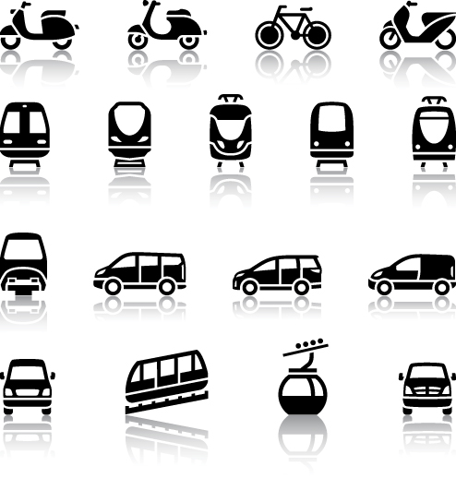
Iompar ar Tír

Slide 2
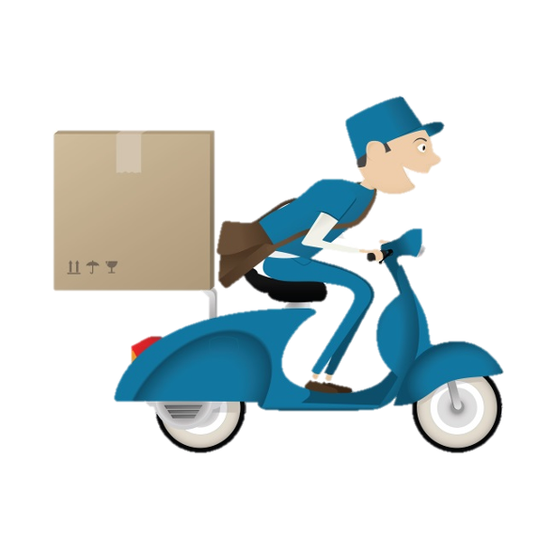
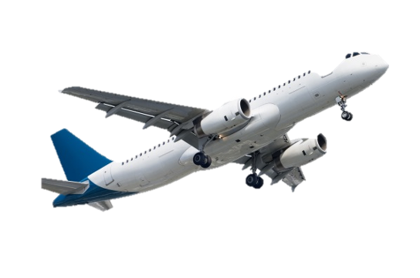
Tá trí phríomhchóras iompair ann:
Aeriompar
Iompar ar tír
Iompar ar uisce
Féachaimis anois ar mhodhanna iompair ar tír. Cé na modhanna iompair ar tír is féidir leatsa a ainmniú?
Notes:
First Vehicle
The first vehicle was most likely the sled or sledge used for hauling
Probably invented around 7000 BC

Slide 3
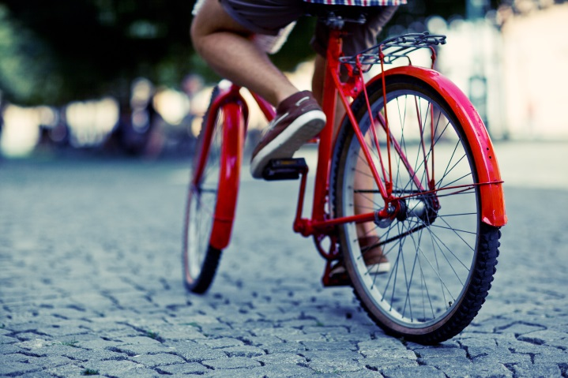
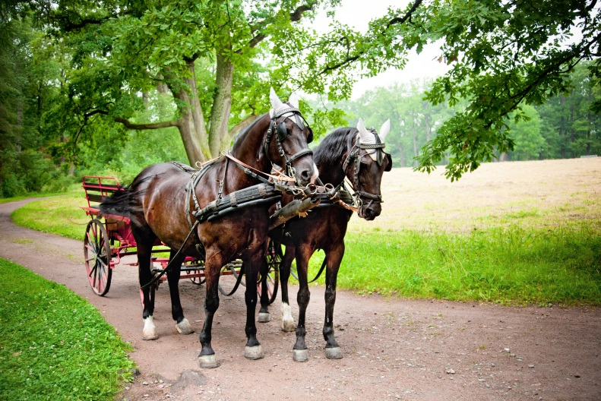
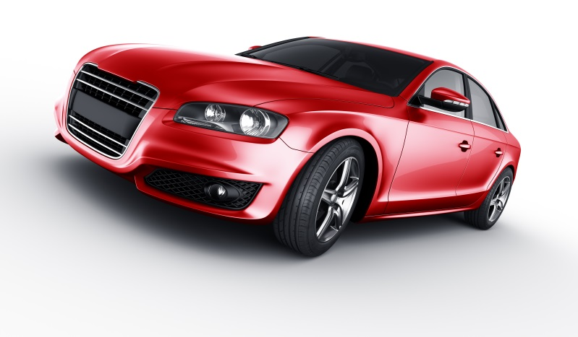
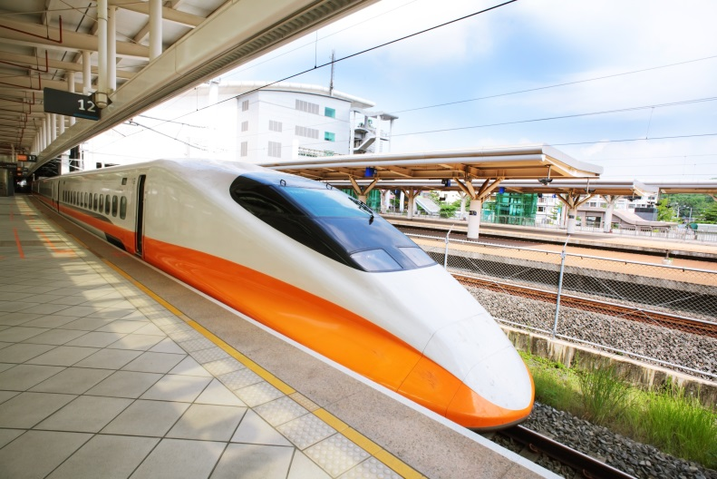
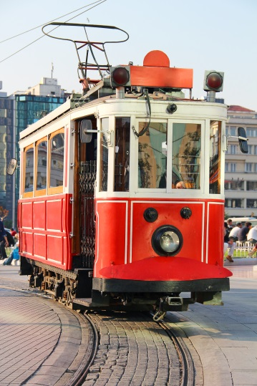
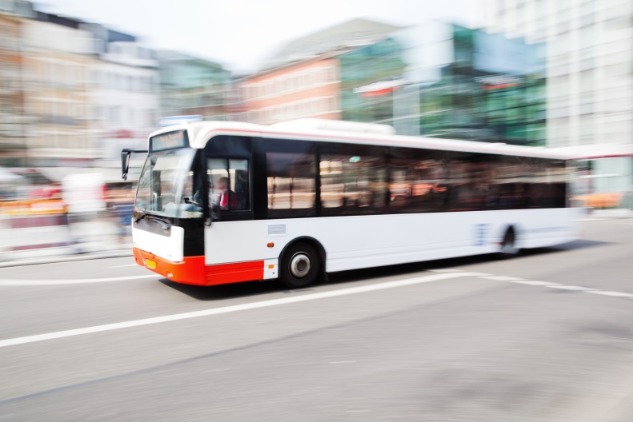
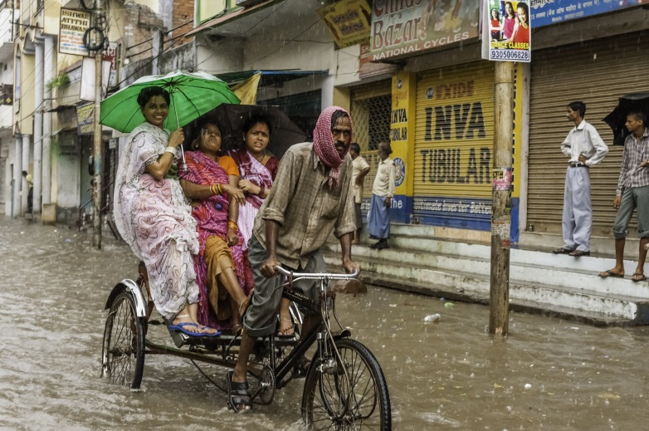
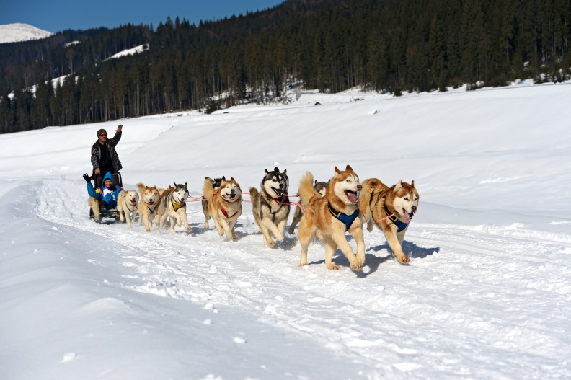
Modhanna iompair ar tír iad seo ar fad. Cé acu atá úsáidte agatsa?

Slide 4
An raibh na modhanna iompair seo i gcónaí ann, meas tú?

Slide 5
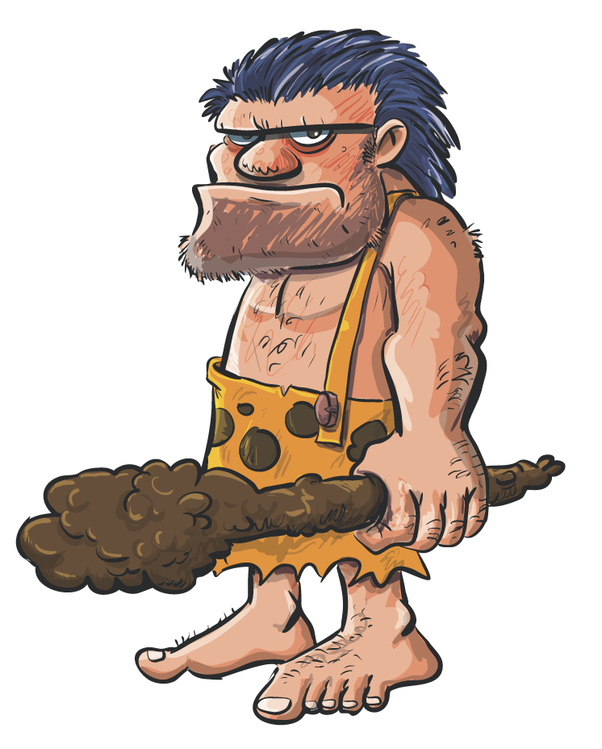
Ní raibh!

Slide 6
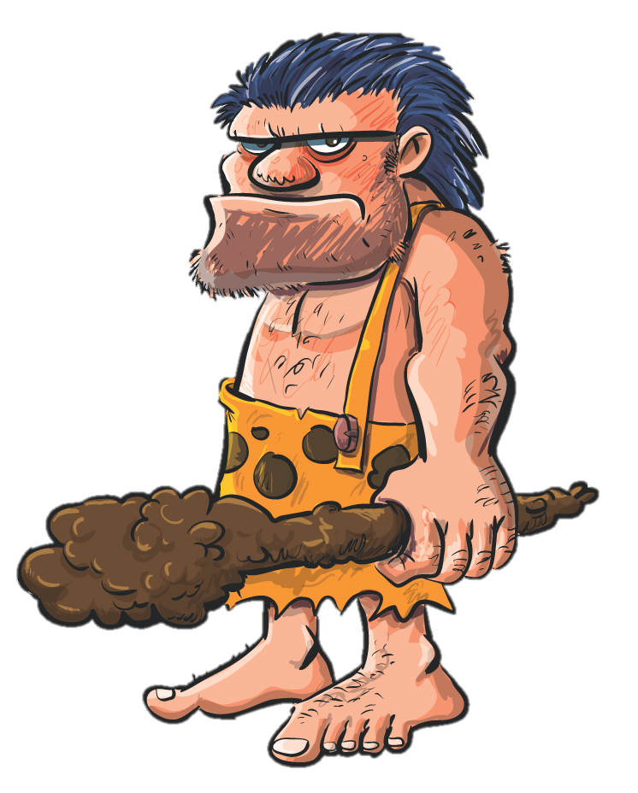
Fadó ní raibh aon bhealach le dul ó áit go háit ar tír ach de shiúl na gcos.

Slide 7
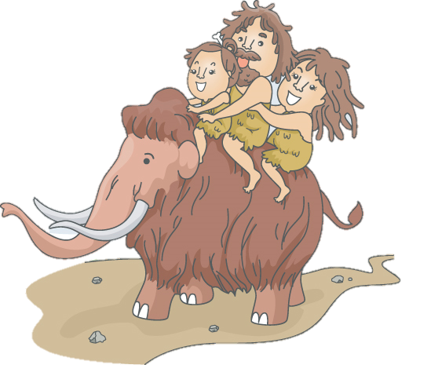
Ansin d’fhoghlaim daoine conas ainmhithe áirithe a cheansú. Ina dhiaidh sin bhí siad ábalta taisteal thart ar dhroim na n-ainmhithe sin.

Slide 8
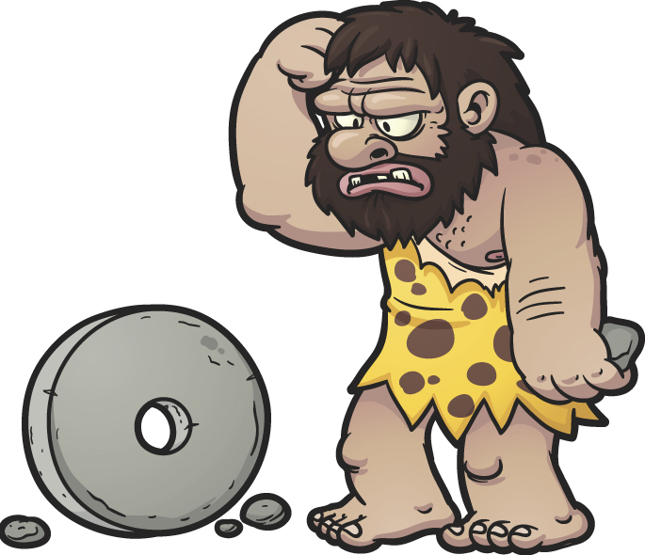
An Chéad Roth
Is timpeall na bliana 4000 RCh a céadcheapadh an roth. Tháinig feabhas an-mhór ar mhodhanna iompair ar tír dá bharr sin.
Tuilleadh eolais: http://www.youtube.com/watch?v=EhIIGPObtxg
4000 RCh
An lá atá inniu ann
6000 RCh
4000 RCh
2000 RCh
0
AD 2000
Notes:
First Vehicle
The first vehicle was most likely the sled or sledge used for hauling
Probably invented around 7000 BC

Slide 9
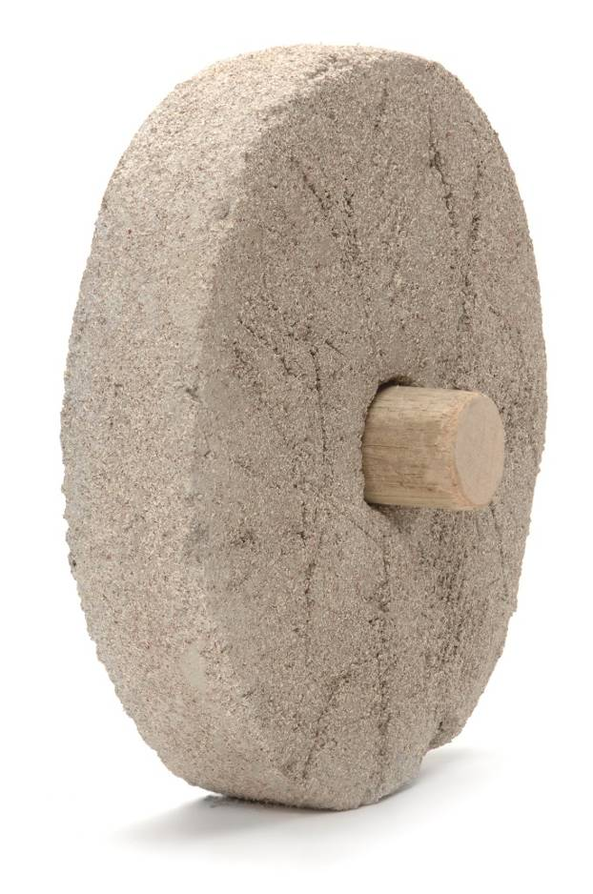
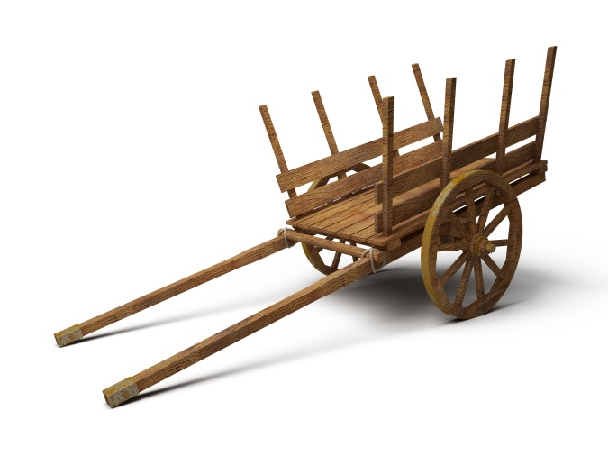
Tá an roth ar cheann de na rudaí is tábhachtaí a cheap an duine riamh.
Thosaigh daoine ag baint úsáid as rothaí chun cairteacha a dhéanamh fadó. Cheanglaítí ainmhithe de na cairteacha chun iad a tharraingt.

Slide 10
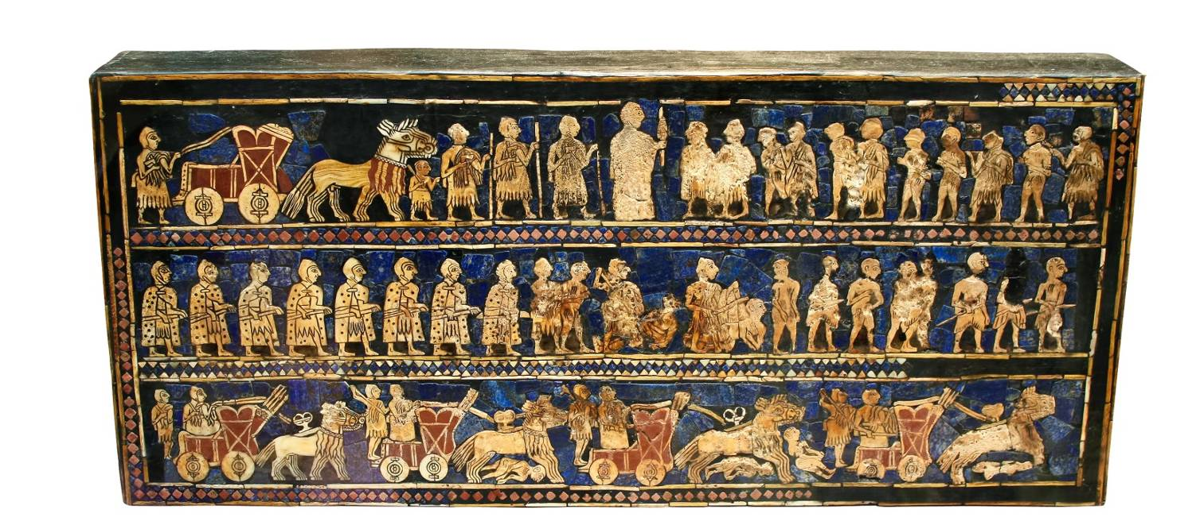
Feicimid cairteacha air agus iad á dtarraingt ag ainmhithe. Léiríonn sé sin go raibh cairteacha in úsáid ag daoine mar mhodh iompair timpeall 4500 bliain ó shin.
FIANAISE
Tháinig seandálaithe ar an bpictiúr daite seo sa Mheánoirthear. Tá sé timpeall 4500 bliain d’aois.
2500 RCh
An lá atá inniu ann
6000 RCh
4000 RCh
2000 RCh
0
AD 2000
Notes:
First Vehicle
The first vehicle was most likely the sled or sledge used for hauling
Probably invented around 7000 BC

Slide 11
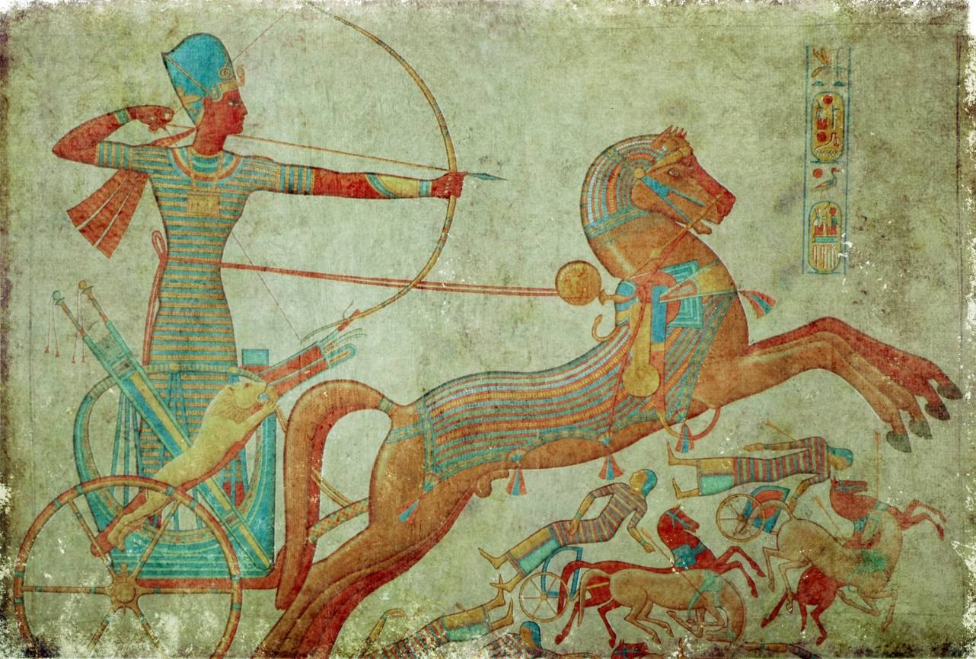
Pictiúr Éigipteach é seo atá timpeall 4000 bliain d’aois. Cén t-eolas a thugann sé dúinn faoi mhodhanna iompair san Éigipt ag an am sin?
Léiríonn sé go raibh carbaid in úsáid ag na hÉigiptigh ag an am, is é sin timpeall na bliana 2000 RCh.
FIANAISE
2000 RCh
An lá atá inniu ann
6000 RCh
4000 RCh
2000 RCh
0
AD 2000
Notes:
First Vehicle
The first vehicle was most likely the sled or sledge used for hauling
Probably invented around 7000 BC

Slide 12
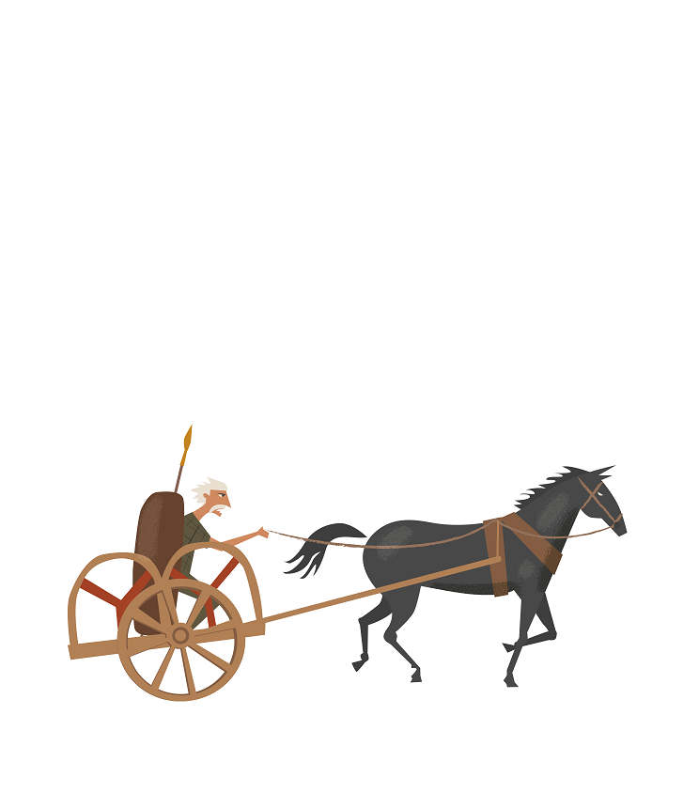
An cuimhin leat…?
Bhí carbaid ag grúpa treibheanna a mhair san Eoraip níos mó ná dhá mhíle bliain ó shin. An cuimhin leat cén grúpa treibheanna a bhí ann? (Leid: tháinig siad go hÉirinn timpeall 600 RCh.)
Na Ceiltigh!
600 RCh
An lá atá inniu ann
6000 RCh
4000 RCh
2000 RCh
0
AD 2000
Notes:
First Vehicle
The first vehicle was most likely the sled or sledge used for hauling
Probably invented around 7000 BC

Slide 13
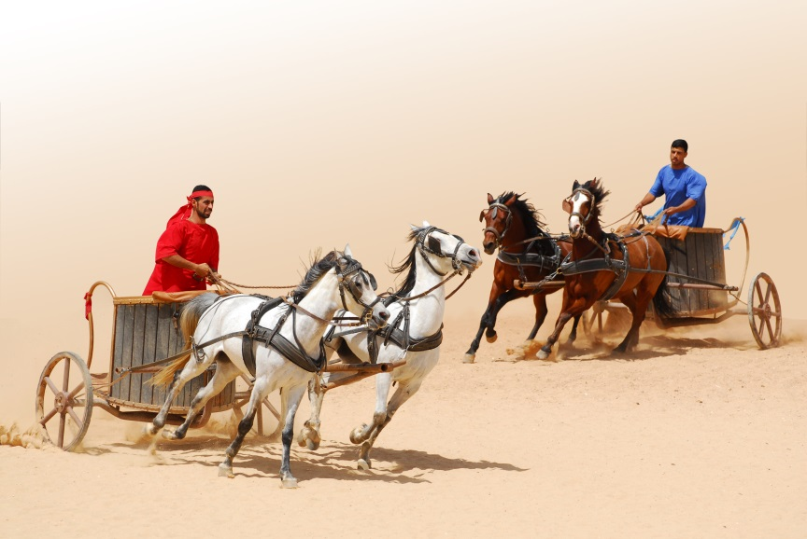
Timpeall 100 AD bhíodh carbaid in úsáid ag na Rómhánaigh freisin. Le haghaidh rásaí carbad
a d’úsáididís siúd na carbaid. In amfaitéatair a bhíodh na rásaí carbad ar siúl acu.
AD 100
An lá atá inniu ann
6000 RCh
4000 RCh
2000 RCh
0
AD 2000
Notes:
First Vehicle
The first vehicle was most likely the sled or sledge used for hauling
Probably invented around 7000 BC

Slide 14
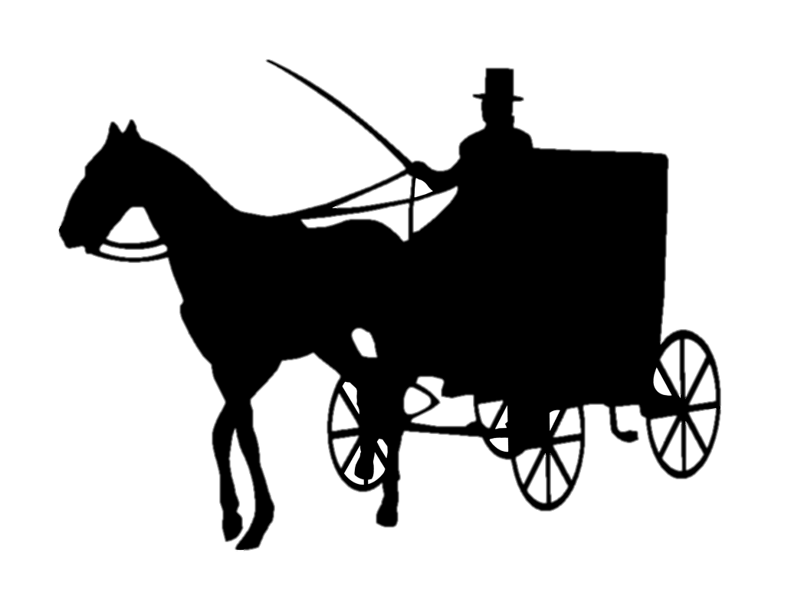
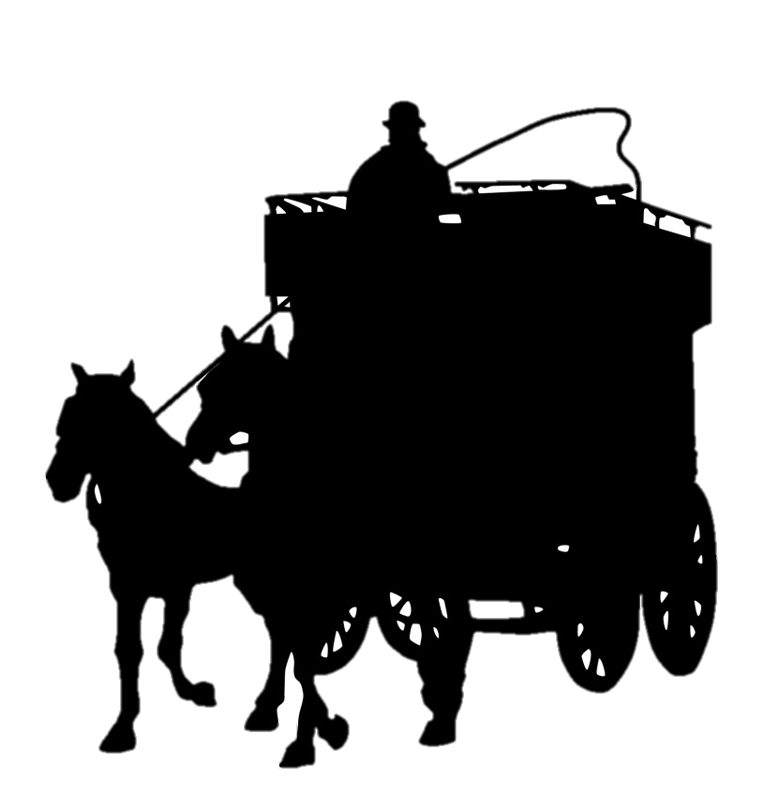
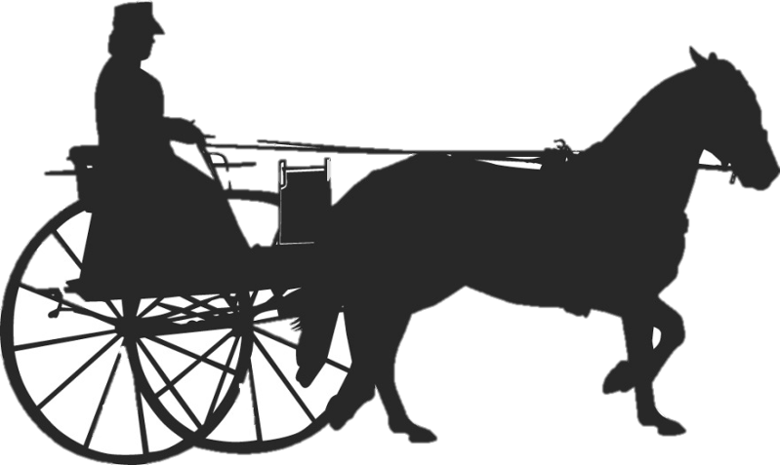
Sa 15ú haois tháinig an cóiste capaill chun cinn san Ungáir. Carráiste á tharraingt ag capaill
a bhí sa chóiste. Bhí an cóiste i bhfad níos compordaí do na paisinéirí ná na cairteacha
agus na carráistí a úsáideadh roimhe sin. Bhí
an-tóir ar chóistí, mar sin, agus thosaigh daoine á n-úsáid fud fad na hEorpa le linn an 16ú haois.
An lá atá inniu ann
AD 1500
6000 RCh
4000 RCh
2000 RCh
0
AD 2000

Slide 15
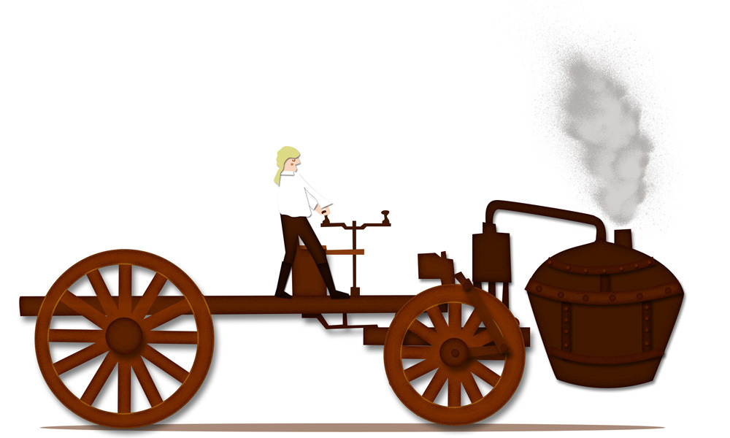
Tháinig feabhas an‑mhór ar mhodhanna iompair ar tír timpeall 250 bliain ó shin nuair a ceapadh an chéad fheithicil bhóthair fhéinghluaiste. Ní raibh ainmhí ag teastáil chun an fheithicil seo a tharraingt mar bhí inneall inti chun í a chur ag gluaiseacht.
AD 1769
An lá atá inniu ann
6000 RCh
4000 RCh
2000 RCh
0
AD 2000
Notes:
First Vehicle
The first vehicle was most likely the sled or sledge used for hauling
Probably invented around 7000 BC

Slide 16
Féachaimis anois ar an stair a bhaineann
le trí mhodh iompair ar tír a forbraíodh
le 250 bliain anuas:
Carranna
Traenacha
Rothair

Slide 17
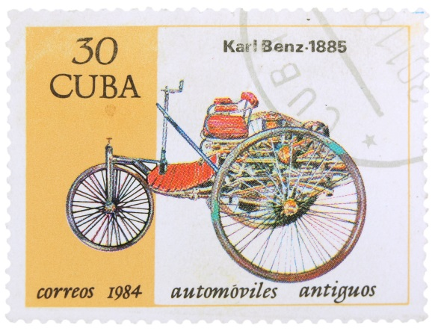
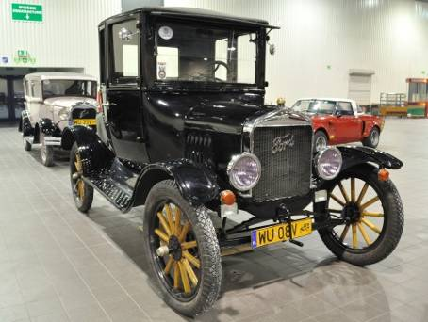
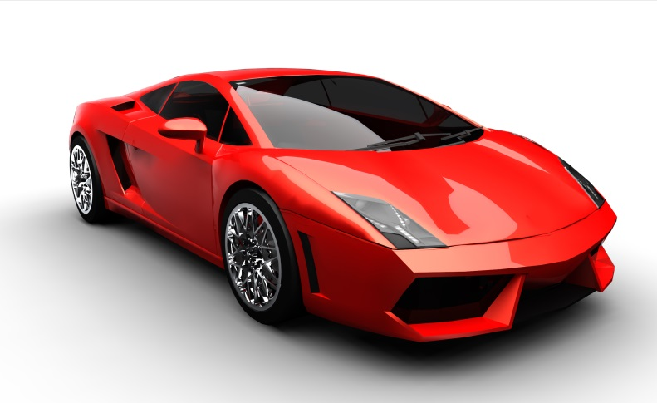
Stair na gCarranna
1769
1885
Cheap Nicolas Cugnot an chéad fheithicil bhóthair fhéinghluaiste. Carr trírothach a bhí ann agus bhí inneall gaile ann.
Cheap Karl Benz an chéad charr ina raibh inneall peitril. Carr trírothach a bhí ansin freisin. Bhí uasluas de 15 km san uair aige.
1908
An lá atá inniu ann
Cheap Henry Ford i Meiriceá carr nua darbh ainm an ‘Model T’. Ba é sin an chéad charr a rinneadh ar líne chóimeála i monarcha. Dá bharr sin bhí praghas níos ísle ar an ‘Model T’ ná mar a bhí ar charranna a tháinig roimhe.

Slide 18
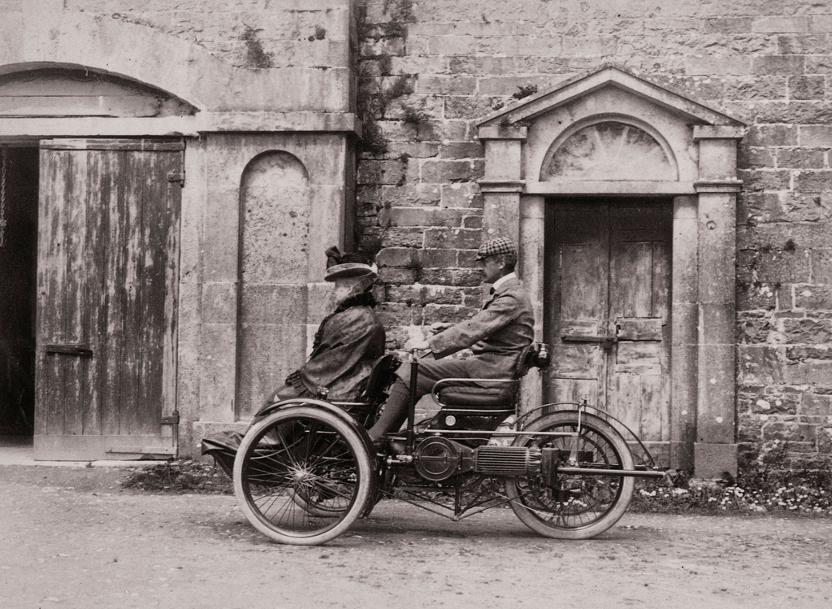
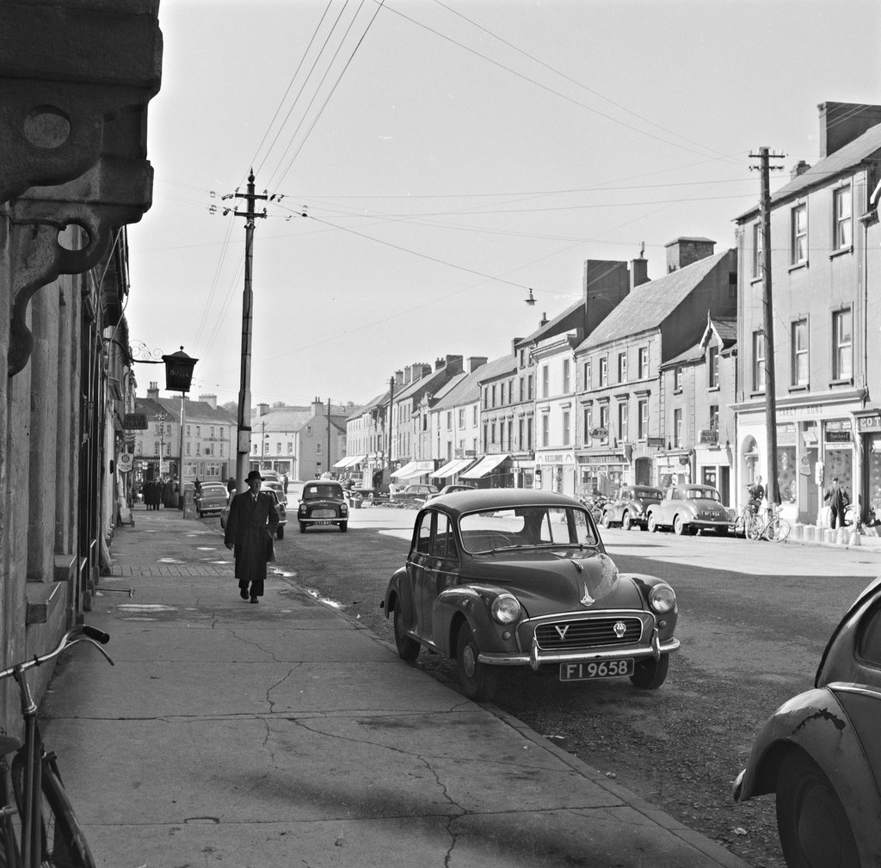
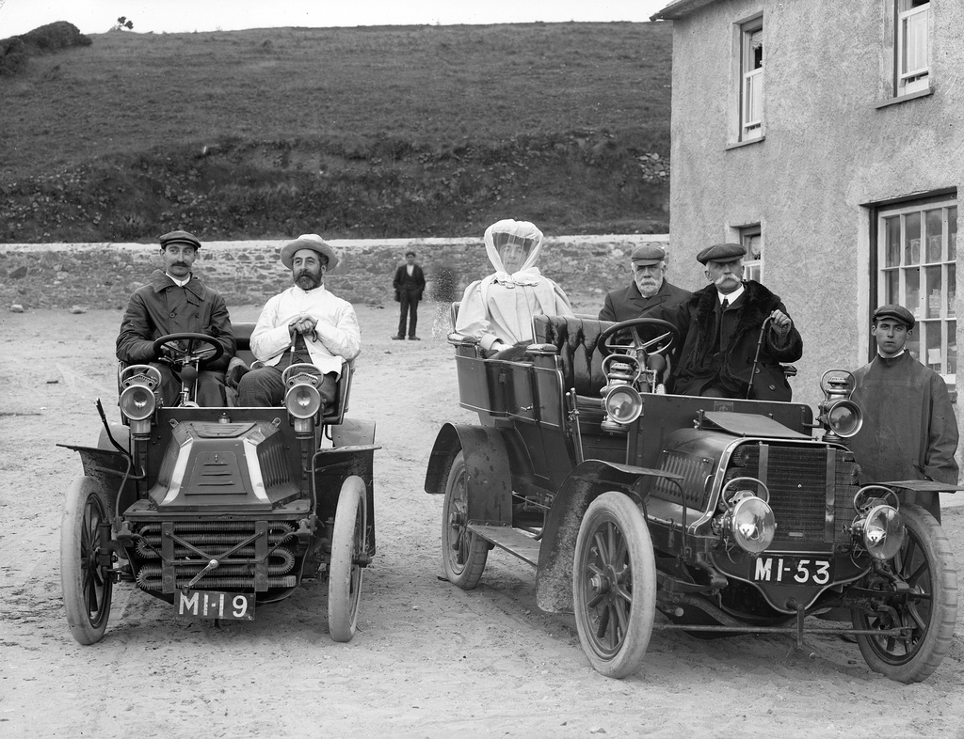
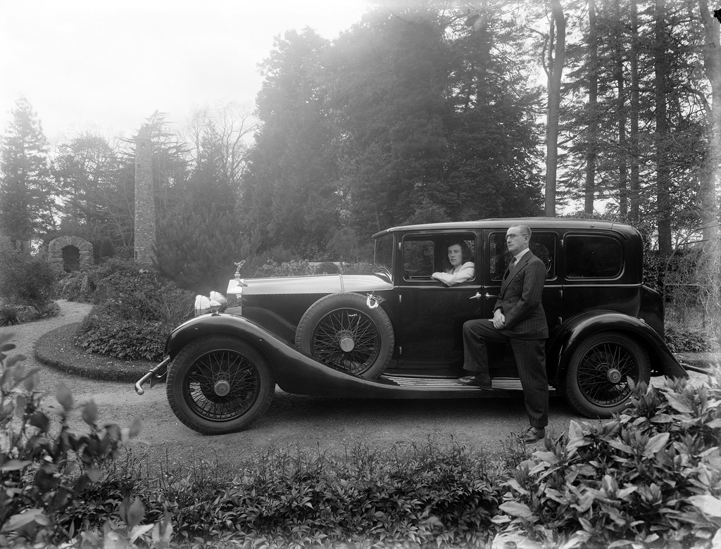
Seo roinnt carranna a bhí in úsáid in Éirinn ó dheireadh an 19ú haois ar aghaidh. An féidir leat gach bliain a mheaitseáil leis an ngrianghraf ceart?
1961
1899
1946
1906
Notes:
18

Slide 19
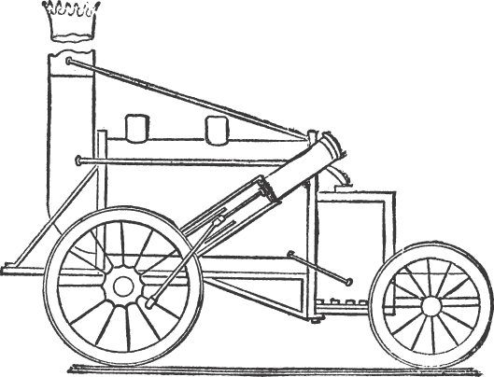
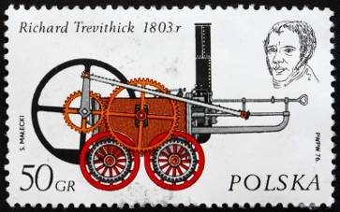
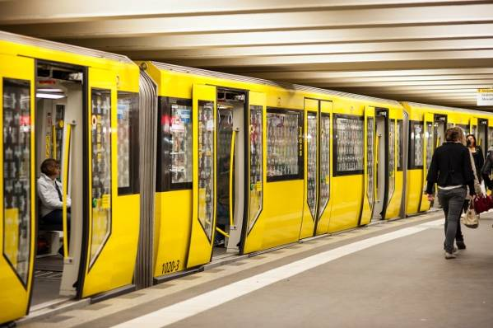
Stair na dTraenacha
1804
1829
Cheap George Stephenson an t-inneall gaile don chéad traein phaisinéirí. ‘An Roicéad’ a tugadh air. http://www.bbc.co.uk/history/interactive/animations/rocket/index_embed.shtml
Dhear Richard Trevithick an chéad inneall gaile a bhí ábalta gluaiseacht ar ráillí.
An lá atá inniu ann
1863
Tá córas iarnróid faoi thalamh i gcuid de chathracha móra an domhain. Osclaíodh an chéad cheann sa bhliain 1863 i Londain.
Is í an traein an modh iompair is tapúla ar tír sa lá atá inniu ann.

Slide 20
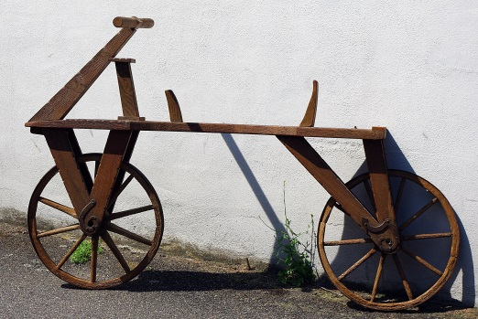
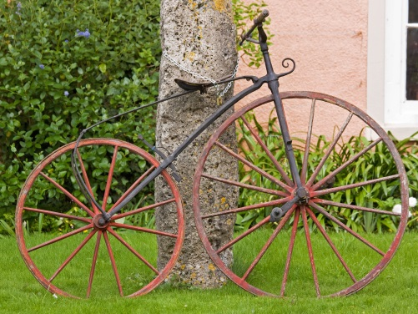
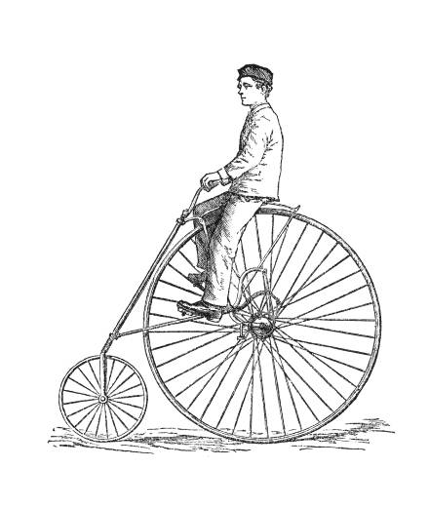
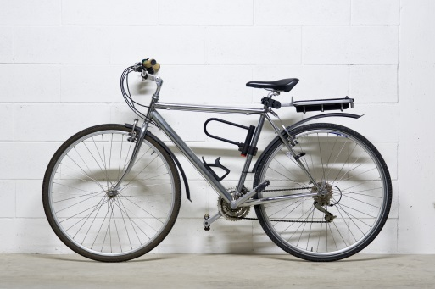
Stair na Rothar
1817
1863
Cheap Karl Drais an chéad rothar. Tugadh an ‘hobby horse’ air. Ní raibh an ‘hobby horse’ cosúil leis na rothair atá againn sa lá atá inniu ann, áfach. Ní raibh aon troitheáin air! D’úsáid na marcaigh a gcosa féin chun é
a chur ag gluaiseacht.
Cheap Pierre Michaux an chéad rothar nua-aimseartha, an ‘boneshaker’. Bhí troitheáin ar roth tosaigh an ‘boneshaker’.
1870
An lá atá inniu ann
Ceapadh an rothar an ‘penny farthing’ in 1870.

Slide 21
Fíor nó Bréagach?
Ráiteas | Fíor | Bréagach
Dhear Benz an ‘Model T’.
Cheap George Stephenson an t-inneall gaile don chéad traein phaisinéirí.
Is cineál rothair é an ‘penny farthing’.
Cheap Karl Drais an ‘hobby horse’.
Cheap Henry Ford an chéad charr ina raibh inneall peitril.
Is í an traein an modh iompair is tapúla ar tír sa lá atá inniu ann.
Bhí cairteacha in úsáid mar mhodh iompair timpeall 4500 bliain ó shin.
Is é Nicolas Cugnot a cheap an chéad fheithicil bhóthair fhéinghluaiste.

Slide 22
Tá tuilleadh eolais le fáil ar na suíomhanna seo:
http://www.askaboutireland.ie/learning-zone/primary-students/3rd-+-4th-class/geography/transport-today/transport-years-ago/
http://www.bbc.co.uk/schools/primaryhistory/famouspeople/george_stephenson/
http://www.donegalcoco.ie/media/donegalcountyc/archives/pdfs/Transport%20Web.pdf

Slide 23
Cluiche Meaitseála:
http://www.oswego.org/ocsd-web/match/term/draggeneric.asp?filename=MNiGhalliompar
Is féidir míreanna mearaí a dhéanamh ar an suíomh thíos.
Leid: rothar atá ann!
http://www.knowtheromans.co.uk/Games/JigsawGame/index.php?difficulty=2&timer=on&guide=off&image=a3e83d486ba97ef88b7d6285e19649b2.jpg

Slide 24
Íomhánna eile:
Shutterstock
Peter Donnelly
Jennifer Farley
Leabharlann Náisiúnta na hÉireann
Rinneadh gach iarracht teacht ar úinéir an chóipchirt i gcás na n‑íomhánna atá ar na sleamhnáin seo. Má rinneadh faillí ar aon bhealach
ó thaobh cóipchirt de ba cheart d’úinéir an chóipchirt teagmháil
a dhéanamh leis na foilsitheoirí. Beidh na foilsitheoirí lántoilteanach socruithe cuí a dhéanamh leis.
© Foras na Gaeilge, 2014
An Gúm, 24-27 Sráid Fhreidric Thuaidh, Baile Átha Cliath 1

